Slide 1
3장. 데이터베이스에 얽힌 돈 이야기

Slide 2
목차
  1. 왜 우리는 시스템에 돈을 내는가
  2. 데이터베이스의 초기비용
  3. 초기비용을 늘리는 범인
  4. 데이터베이스의 운영비용
  5. 초기비용과 운영비용의 조합
  6. 초기비용의 트릭
  7. 연습문제

Slide 3
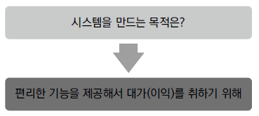
1. 왜 우리는 시스템에 돈을 내는가
왜 시스템에 돈을 내는가
  무엇을 위해 데이터베이스를 도입하는가?
    이익을 취하기 위함
      직접적 대가로서의 이익
      비용절감으로서의 이익
    이익과 비용의 균형 필요
      초기비용과 운영비용 고려

Slide 4
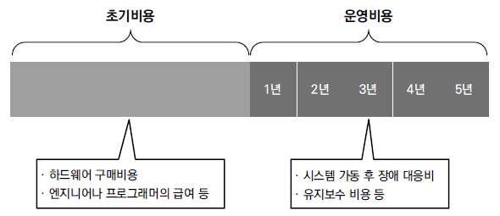
2. 데이터베이스의 초기비용
시스템의 전체 비용 내역
  초기비용
    최초에 지급하는 금액
    하드웨어 구매 비용, 프로그램 개발 비용 등
  운영비용
    서비스 이용 기간에 계속해서 지급하는 금액
    유지보수 비용 등

Slide 5
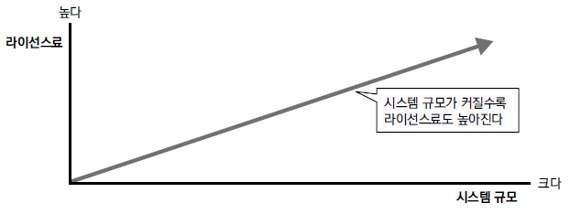
2. 데이터베이스의 초기비용
데이터베이스의 초기비용
  DBMS를 처음 도입할 때의 비용
  라이선스(License) 요금
    특수한 판매 단위
      실체 확인할 물리적 단위 없음
      논리적 단위로 판매
      프로세서 라이선스 (Processor License)
        DBMS 설치, 동작하는 프로세서 성능에 따라 가격 결정
        사용자 수 많거나 불특정 다수가 이용하는 경우
        일정 규모 이상의 상용 시스템에서 널리 사용
      사용자 라이선스 (User License)
        DBMS 이용하는 사용자 수 따라 가격 결정
        사용자 수 적은 소규모 환경에 유리
    운영비용 지급하지 않으면 사용 불가
    규모에 비례해 요금 증가

Slide 6
2. 데이터베이스의 초기비용
프로세서 / 사용자 라이선스에 기초한 제품
  SQL Server 2014
    Server + CAL (클라이언트 액세스 라이선스) 모델
    서버에 액세스하는 모든 사용자 및 장치 수 기준으로 판매
  DB2 v10.5
    ‘PVU (Processor Value License)’ 프로세서 라이선스
    ‘권한 부여 사용자 단일 설치’사용자 라이선스
  PostgreSQL, MySQL 등 오픈소스 DBMS
    라이선스료 무료인 경우 있음
    초기비용 제거로 인기
서브스크립션 (Subscription)
  라이선스와 달리 기한 정해진 사용허가(대여)
  버그 수정 등 보수 서비스 포함 → 초기비용 경감

Slide 7
3. 초기비용을 늘리는 범인
에디션과 옵션
  스탠다드 에디션 (SE, Standard Edition)
    중소규모 시스템용
  엔터프라이즈 에디션 (EE, Enterprise Edition)
    대규모 시스템용
    스탠다드 에디션에는 없는 기능 탑재
      신뢰성
        클러스터 구성 및 리플리케이션(Replication)
      성능
        일정 수량 이상의 프로세서 기술지원
        테이블 파티셔닝
        데이터 압축
      보안
        데이터 암호화
        감사로그 기록
  기능과 비용의 트레이드오프 고려해야

Slide 8
4. 데이터베이스의 운영비용
데이터베이스의 운영비용이란
  초기비용만으로는 시스템 운영 불가
  기간 단위로 일정 비용 지불
  기술지원 서비스 비용
    버그 수정 패치, 최신 버전 업데이트, 전문 컨설턴트 등 지원 서비스
    기술지원 없는 소프트웨어 사용은 위험
      소프트웨어는 버그와 무관할 수 없음
      문제 발생 시 자력 해결 및 고비용 필요
        오픈소스 소프트웨어의 단점
      보험으로서의 역할

Slide 9
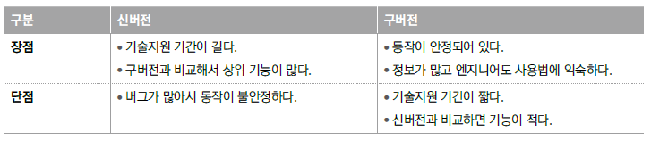
4. 데이터베이스의 운영비용
기술지원 수준은 매년 내려간다
  시간 경과함에 따라 기술지원 서비스 수준 낮아짐
    제품 배포 초반에는 빠른 보급 위해 신속한 패치 등 다양한 지원
    최후에는 신규 버그에 대한 패치 종료
  EOSL (End of Service Life, 기술지원 기간)
    소프트웨어 채택 시 고려해야
    구입 아닌 배포 시점 기준으로 일괄 설정
      오래된 소프트웨어 사용 시 기술지원 부족할 수 있음
최신 제품이 무조건 좋지만은 않다
  트레이드오프 딜레마 발생

Slide 10
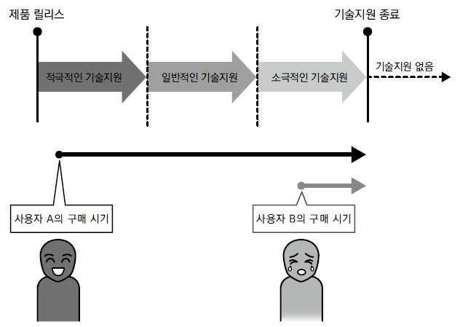
4. 데이터베이스의 운영비용
  선행사례 살펴 선택해야

Slide 11
5. 초기비용과 운영비용의 조합
3가지 조합 가능
  초기비용 있음 + 운영비용 있음
  초기비용 있음 + 운영비용 없음
    기술지원 없어 현실성 떨어짐
  초기비용 없음 + 운영비용 있음
    오픈소스 소프트웨어 (OSS, Open Source Software) 이용
      라이선스료 없고 기술지원료만 유상인 경우
      소프트웨어 사용권 + 기술지원권 서브스크립션(임대) 형식
        낮은 의사결정 비용이 장점
        초기비용 전무
      구매 모델은 임대 형식과 반대의 특성 가짐
        초기비용 필요하고 높은 의사결정 비용 요구
        장기적으로 반영구 활용 가능

Slide 12
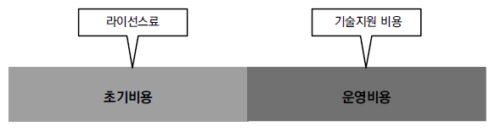
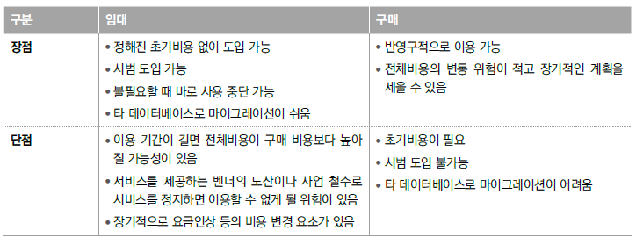
5. 초기비용과 운영비용의 조합
임대 및 구매 모델 비교

Slide 13
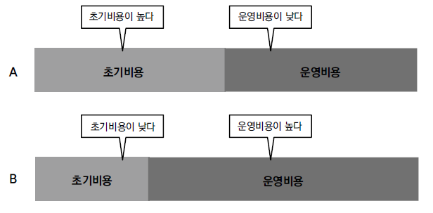
6. 초기비용의 트릭
초기비용이 낮음에 주의
  초기비용을 낮게 설정하고 부족분을 운영 기간에 나누어 회수
    비용 동일하거나 불리해도 초기비용 낮으면 매력적
    편향의 자각 필요

Slide 14
7. 연습문제
주로 대규모 시스템에 이용되는 DBMS 에디션은 어느 것인가?
  Master Edition
  Enterprise Edition
  Large Edition
  Great Edition
라이선스료와 기술지원 비용을 세트로 한 기한이 정해진 과금 형태는?
  트랜스크립션
  정션
  서브스크립션
  인젝션
사용자 라이선스의 적용을 지향하는 타입의 시스템은?
  쇼핑사이트
  온라인 게임
  소규모 사내 시스템
  SNS

